Slide 1
Задание : Выберите верное утверждение
1.Поставь микроскоп ручкой штатива от себя.
2.Штатив поверни ручкой «к себе».
3.Для работы поле зрения микроскопа должно быть ярко освещено.
4.Поле зрения микроскопа освещено слабо.
5.Положи готовый препарат под предметный столик.
6.Положи готовый препарат на столик микроскопа. Закрепи его зажимом.
7.Глядя в окуляр, медленно вращай большой винт, пока не появится чёткое изображение. Делай это осторожно, чтобы не раздавить микропрепарат.

Slide 2
Ответы(взаимопроверка)
1, 3, 6, 7
Критерии оценивания
Нет ошибок – «5»
1 ошибка - «4»
2 ошибка - «3»

Slide 3
В настоящее время не вызывает сомнений,
что элементарной единицей как растительного
так и животного организма является клетка

Slide 4
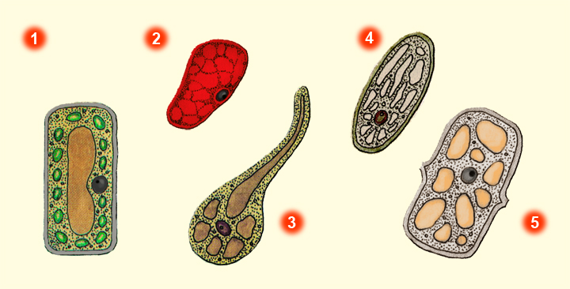
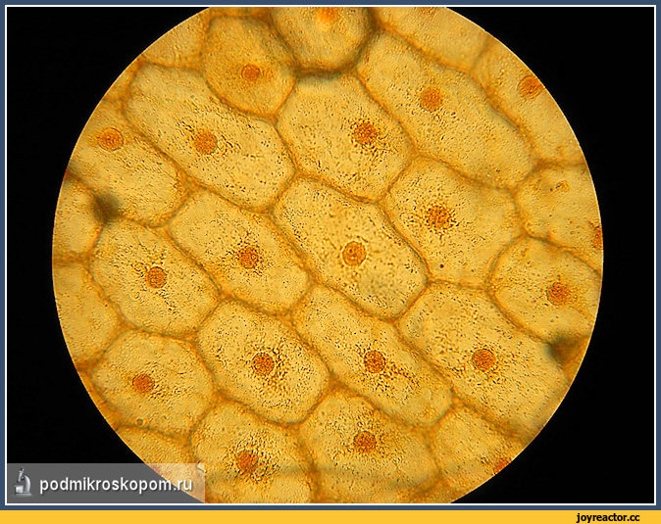
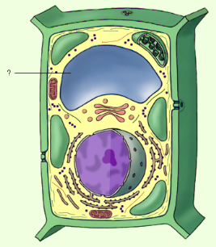
Любой живой организм состоит из клеток.
Окраска, форма, размер клеток разнообразны.

Slide 6
ТЕМА УРОКА
СТРОЕНИЕ КЛЕТКИ

Slide 7
Цель:
познакомиться со строением клетки.

Slide 8
Работа в группах Индивидуальное задание для каждого ученика
Первый ученик изучает строение и функции оболочки Параграф 7 стр. 34- 35 рис20
Второй ученик изучает строение и функции ядра и ядрышка Параграф 7 стр. 36 рис20
Третий ученик изучает строение и функции цитоплазмы Параграф 7 стр. 35- 36 рис20
Четвертый ученик изучает строение и функции вакуолей Параграф 7 стр. 34- 35 рис20
Пятый ученик изучает строение и функции хлоропластов Параграф 7 стр. 37 рис 21

Slide 9
Творческое задание на группу
Вырезать из части клетки, на бумаги сделать аппликацию клетки
Подписать все части клетки.

Slide 10
Физминутка

Slide 11
Строение растительной клетки
Оболочка с порами
Оболочка сохраняет целостность клетки, придает ей форму, а мембрана регулирует поступление веществ из окружающей среды в клетку и из клетки в окружающую её среду.
Мембрана
(тонкая плёночка под оболочкой)

Slide 12
Строение растительной клетки
В цитоплазме располагаются все другие части клетки
Цитоплазма

Slide 13
Строение растительной клетки
Ядро и ядрышко регулируют жизнедеятельность клетки и содержат наследственную информацию об организме
Ядрышко
Ядро

Slide 14
Строение растительной клетки
Вакуоль
В вакуоле накапливаются запасные питательные вещества и продукты жизнедеятельности ненужные клетке.

Slide 15
Строение растительной клетки
У растений пластиды могут быть разных цветов: зеленые, желтые или оранжевые и бесцветные. От цвета пластид и красящих веществ, содержащихся в клеточном соке различных растений, зависит окраска тех или иных их частей.
Пластиды
(хлоропласты)

Slide 16
Строение растительной клетки
Оболочка с порами и мембраной
Цитоплазма
Вакуоль
Ядро
Ядрышко
Хлоропласты
(пластиды)

Slide 17
Рефлексия
М (мизинец) – мышление. Какие знания, опыт я сегодня получил?
Б (безымянный) – близость цели. Что я сегодня делал и чего достиг?
С (средний) – состояние духа, настроения. Каким было моё эмоциональное состояние? Настроение? Изменилось ли? В какую сторону?
У (указательный) – услуга, помощь. Чем я сегодня помог, чем порадовал или чему поспособствовал? Или мне в чем-то помогли?
Б (большой) – бодрость, здоровье. Каким было моё физическое состояние? Что я сделал для своего зд

Slide 18
Домашнее задание.
Параграф §7,
вопросы на странице 38
Творческий уровень:
сочинить сказку о клетке.

